Slide 1



Slide 2

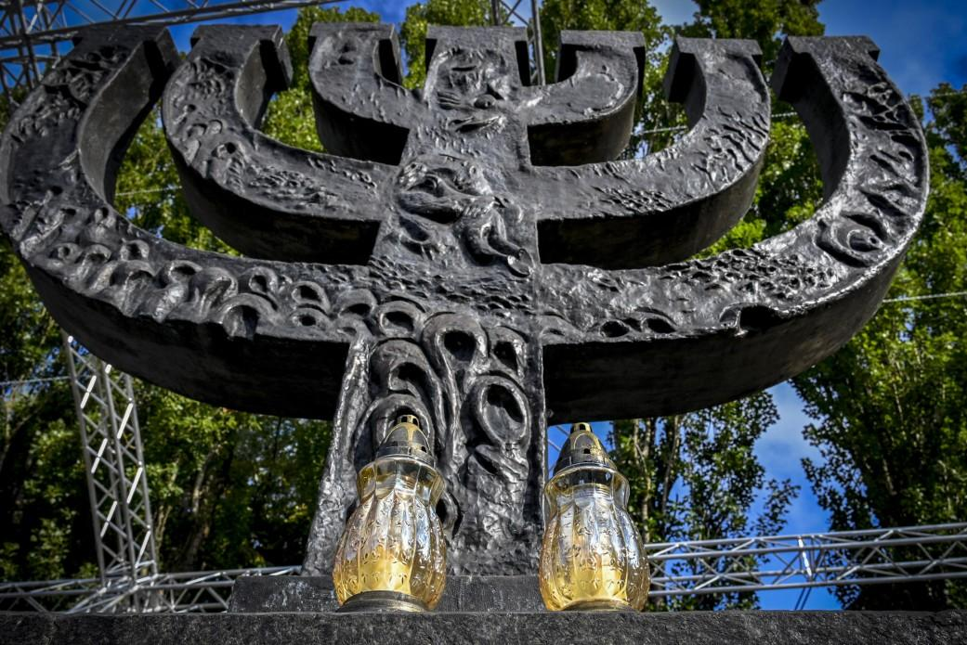
День пам'яті жертв Бабиного Яру 2025: історія страшної трагедії
29 вересня згадуємо про трагедію в Бабиному Яру, в якій загинуло понад 100 тисяч невинних людей.

Slide 3
День пам'яті трагедії Бабиного Яру - історія події
Вшановувати пам'ять розстріляних у Бабиному Яру почали вже після здобуття незалежності України. У радянський повоєнний час Голокост замовчувався, а розстріли в Бабиному Яру комуністами представлялися як вбивства радянських громадян, без згадки євреїв.
Вперше жертв Бабиного Яру вшанували лише в 1991 році. Тоді на місце трагедії в Києві приїхав президент США Джордж Буш-старший. У 2007 році на місці трагедії було відкрито Національний історико-меморіальний заповідник Бабин Яр. Щороку 29 вересня почали вшановувати пам'ять розстріляних у Бабиному Яру. У день пам'яті приспускають державні прапори на деяких будівлях, а в урочищі проводяться виступи.

Slide 4
Що таке Бабин Яр
Бабин Яр - це урочище в північній частині Києва, яке стало місцем наймасовіших розстрілів євреїв у Другій світовій війні. Розстріли проводилися з 1941 по 1943 роки, під час окупації нацистами Києва.
Точна кількість жертв Бабиного Яру невідома. Багатьох жертв нацисти не враховували. Історики називають числа від 70 до 150 тисяч розстріляних. Серед убитих були не тільки євреї, а й душевнохворі люди, цигани, військовополонені радянські солдати і звичайні мирні жителі Києва. Також нацисти знищували членів ОУН. Наприклад, в Бабиному Яру була розстріляна українська поетеса Олена Теліга з чоловіком.
За час розстрілів врятуватися вдалося лише 29 людям. Люди, які врятувалися з Бабиного Яру, в основному прикидалися мертвими або здійснювали втечі з концтаборів.

Slide 5
Історія Бабиного Яру
Бабин Яр був визначений місцем масового вбивства євреїв 26 вересня 1941 року. Саме в Київському урочищі окупаційна влада Києва хотіла остаточно вирішити "єврейське питання".
Перший і наймасовіший розстріл був призначений на 29 вересня. По всій столиці були розклеєні листівки: "Наказується всім євреям міста Києва та околиць зібратися в понеділок дня 29 вересня 1941 року о 8 ранку при вул. Мельника-Доктеровський (біля кладовища). Всі повинні взяти з собою документи, гроші, білизну та інше. Хто не підкориться цьому розпорядженню буде розстріляний."
Мету збору нацисти не оголошували. По місту ж пройшла чутка, що євреїв евакуюватимуть. Люди прийшли в Бабин Яр, не здогадуючись про плани окупантів. Ось що розповідала про день розстрілу одна з врятованих Раїса Майстренко:

Slide 6
" Татова мати зі мною на руках пішла проводжати, а моя мати йшла паралельно зі своїми рідними. Вона допомагала матері ходити, бо у неї були хворі ноги. Бабуся мені потім розповідала: ніхто не думав, що всіх ведуть на розстріл. Всі думали, що будуть переселяти в Палестину.

Slide 7
По прибуттю на місце у євреїв та інших жертв спочатку забирали цінні речі, а потім наказували проходити до південно-східного відрогу Бабиного Яру, де і проводилися розстріли. За 29-30 вересня 1941 року було розстріляно 33 771 особу (без урахування дітей до 3 років).
Ще кілька масових розстрілів проводилося протягом жовтня. Біля урочища було відкрито Сирецький концентраційний табір, в якому загинуло близько 25 тисяч осіб. У березні 1942 року нацисти в Бабиному Яру стратили понад 600 членів ОУН. Розстріли тривали до 1943 року, поки німецькі війська не покинули Київ.
Нагадаємо, що 1 березня 2022 року російські військові завдали ракетний удар по телевежі в Києві, який зачепив Бабин Яр. Під час удару загинули 5 мирних жителів.

Slide 8






Детальніше про історію трагедії можна дізнатися з книг, деякі з них написані безпосередньо учасниками тих подій, а деякі базуються на документах та свідченнях очевидців. Добірка книжок про Бабин Яр, які варто прочитати.

Slide 9

«Чорна книга»
Найстарша книга про Бабин Яр у добірці. Вона складається з матеріалів про трагедію, які збирали Василь Гроссман та Ілля Еренбург упродовж Другої світової війни. Книгу заборонила сталінська влада, однак її змогли надрукувати на Заході та в Ізраїлі. У 2020 році видання «Дух і літера» видало «Чорну книгу» українською.
«Бабин Яр» Анатолія Кузнєцова
Анатолій Кузнєцов написав роман «Бабин Яр» про події, свідком яких він був сам. Крім того, Кузнєцов став прототипом пам'ятника хлопчику, який читає оголошення про те, що всі євреї міста Києва мають прийти до Бабиного Яру.
Книга «Бабин Яр» з'явилася у середині 60-х у цензурованому вигляді у часописі «Юність» та у вигляді книжки тиражем у 150 тис. примірників. Однак через конфлікт із режимом автору довелося емігрувати до Лондона, де він отримав політичний притулок. Кузнєцов помер загадковою смертю у 1979 році. У 2009 році книгу перевидали українською.

Slide 10
«ШОА в Україні: історія, свідчення, увічнення»
Ця книга є збіркою досліджень щодо Бабиного Яру, текст створений англійською та є основою для вивчення історії знищення євреїв у Києві під час Другої світової війни. Добірка містить працю Тімоті Снайдера «Життя і смерть західно-волинських євреїв». Також вона містить дослідження нідерландського історика Карела Бергофа та історію Діни – свідка, яка пережила Бабин Яр. Книга також є у перекладі українською мовою.
«Мабуть Естер» Катерини Петровської
Катя Петровська – киянка з єврейської родини, авторка роману «Мабуть Естер», розповіла історію власної родини. Це не класичний роман, а радше низка історій, які пов'язані між собою родинними зв'язками. Назва книжки також символічна.
Вона відсилає до родички авторки, яка навіть не дійшла до Бабиного Яру — її розстріляли на вулицях Києва. У родині не пам’ятають її ім’я, тому вони припускають, що її звали мабуть Естер.

Slide 11
«Бабин Яр. Голосами» Маріанни Кіяновської
«Бабин Яр. Голосами» — збірка поезій української поетеси Маріанни Кіяновської, присвячена масовим розстрілам у Бабиному Яру.
За словами авторки, книжка складається з дуже особистих речей, які пов'язані з часами її дитинства та історією рідного міста Кіяновської.
«Коли вже моя книжка вийшла друком, я прочитала «Східно-Західну вулицю» Філіпа Сендса і довідалася, що Лаутерпахт, юрист-міжнародник, людина, яка була на Нюрнберзькому процесі та ввела в обіг термін «злочини проти людяності», із Жовкви. І я з Жовкви», — розповіла Кіяновська.
«Бабин Яр: історія і пам'ять»
Книга є збіркою документальних джерел та досліджень на тему Бабиного Яру. Її умовно можна поділити на три частини: «До Бабиного Яру», «Трагедія Бабиного Яру» і «Після Бабиного Яру». Епіцентром досліджень стали історія нацистського злочину, політика пам’яті та забуття від сталінських часів до сьогодення, а також культурна пам’ять про Бабин Яр.

Slide 12
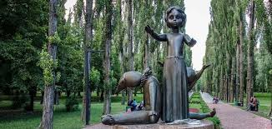
«Праведники Бабиного Яру» Іллі Левітаса
«Праведники Бабиного Яру» присвячена тим людям, які у роки Другої світової війни, незважаючи на смертельну небезпеку для їхнього життя, врятували тисячі євреїв. Таких людей називають Праведниками, серед них понад 2 тис. українців. Про них й розповідає книга.
Читаємо та пам’ятаємо !

